Slide 1
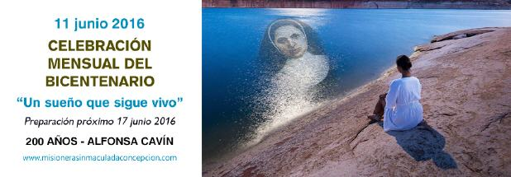
HAGAMOS MEMORIA AGRADECIDA
Ma. Alfonsa Cavín *17 Nov. 1816 - +03 Ene 1868

Slide 2
Luisa Felicia: Vida que nació para ser entregada
La vida que ha nacido tiene sentido en la medida que se ha ido entregando a lo largo de los años.
La fe y el espíritu de Libertad de Alfonsa cobraron plenitud en la entrega, entrega que tuvo su culmen en la Pascua, Pascua que no es una muerte en vano sino que es la semilla que hace germinar más vida, perdurando en la memoria y en la nueva vida que se sigue entregando hoy.
Canto: Alfonsa hermana y amiga.

Slide 3
VIDA QUE PERDURA
Alfonsa,
el Señor vino hasta ti
y tú caminaste junto a Él,
buscando horizontes más amplios
para volar,
fuiste a enseñar a todos
que Él es la libertad,
que sólo en Él se encuentra
el manantial, la felicidad, la verdadera paz.
Fuiste siempre en su nombre,
despojada de tus cosas,
buscando en la noche,
sedienta de su amor.
Dijiste a todos que Él es la alegría,
la eterna oferta de un amor total.
Fuiste a buscar camino
detrás de cada lucha
donde los hombres sufren
su llanto y soledad.
Atendiste su llamada,
te hiciste su amiga,
por Él fuiste abriendo caminos
gritando a todos los hombres
la verdad.
Alfonsa, tu camino y voz de anuncio
siguen siendo testimonio viviente
en las MIC de hoy.
Salmo Adaptado de Pastoral SJ

Slide 4
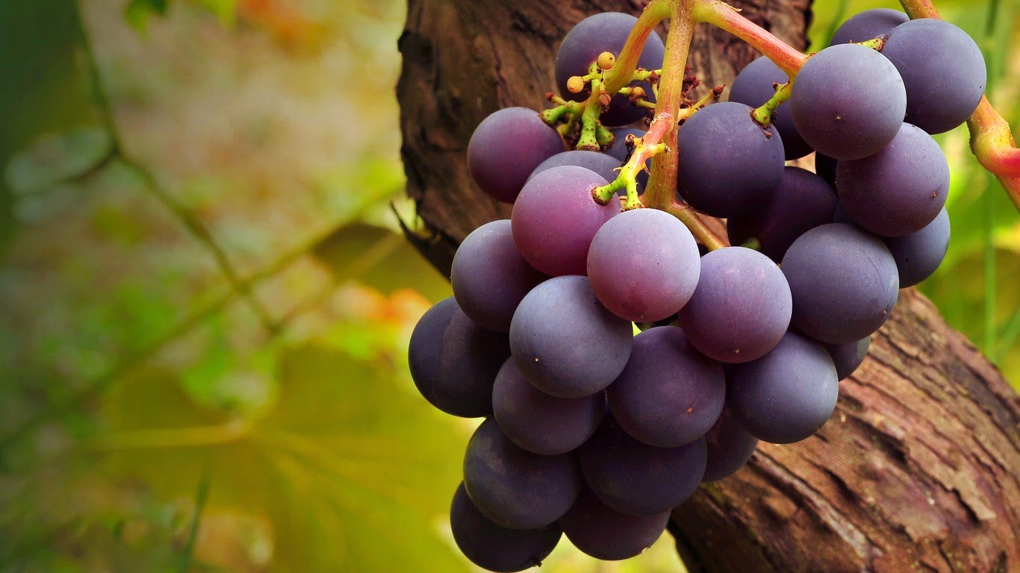
Para interiorizar:
“Yo soy la vid, ustedes las ramas. El que permanece unido a mí, como yo estoy unido a él, produce mucho fruto; porque sin mí no pueden hacer nada”…”Si permanecen unidos a mí y mis palabras permanecen en ustedes, pidan lo que quieran y lo tendrán”...”Mi Padre recibe gloria cuando producen fruto en abundancia, y se manifiestan como discípulos míos”…” No me eligieron ustedes a mí; fui yo quien los elegí a ustedes. Y los he destinado para que vayan y den fruto abundante y duradero” (Jn 15, 5 ss)
La vida de Ma. Alfonsa dio fruto porque permaneció unida al Padre. ¿De qué manera hoy estamos dando fruto las MIC?
Compartir en comunidad lo reflexionado.

Slide 5
GESTO CELEBRATIVO
Cantar: Pasión misionera
Hacer un brindis en honor a Ma. Alfonsa

